Slide 1


<アプリケーション名>
<アプリケーションの説明>
<あなたの名前>

Slide 5

アプリケーションの目的：
このアプリケーションのよいところは…
アプリケーションの目的：
このアプリケーションのよいところは…
アプリケーションの目的：
このアプリケーションのよいところは…
アプリケーションの目的：
このアプリケーションのよいところは…
アプリケーションの目的：
このアプリケーションのよいところは…

Slide 6
アイデアを追加します。

Slide 7
アプリケーション名：
アプリケーションの機能について説明します。

Slide 8


Slide 10


Slide 11
わたしのアプリケーションは…
なぜなら…
わたしのアプリケーションは…
なぜなら…
わたしのアプリケーションは…
なぜなら…

Slide 12
「Apple Developer」ウェブサイト

Slide 13
ヒューマンインターフェイスガイドライン

Slide 21
ユニット4のレッスン3

Slide 22

ヒューマンインターフェイスガイドライン
Be sure to review the Human Interface Guidelines again.

Slide 24
this video
ビデオ
Video
ビデオ

Slide 27

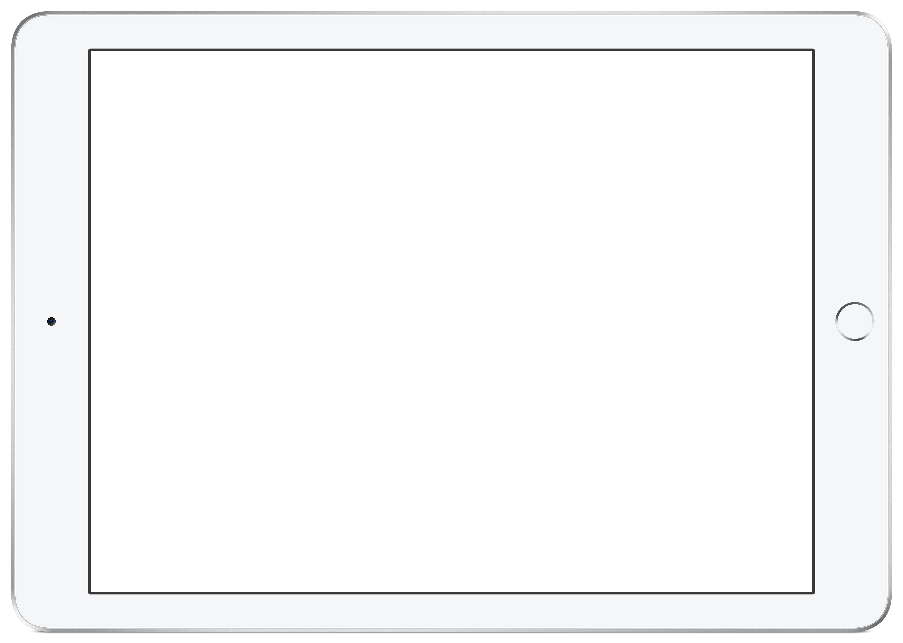
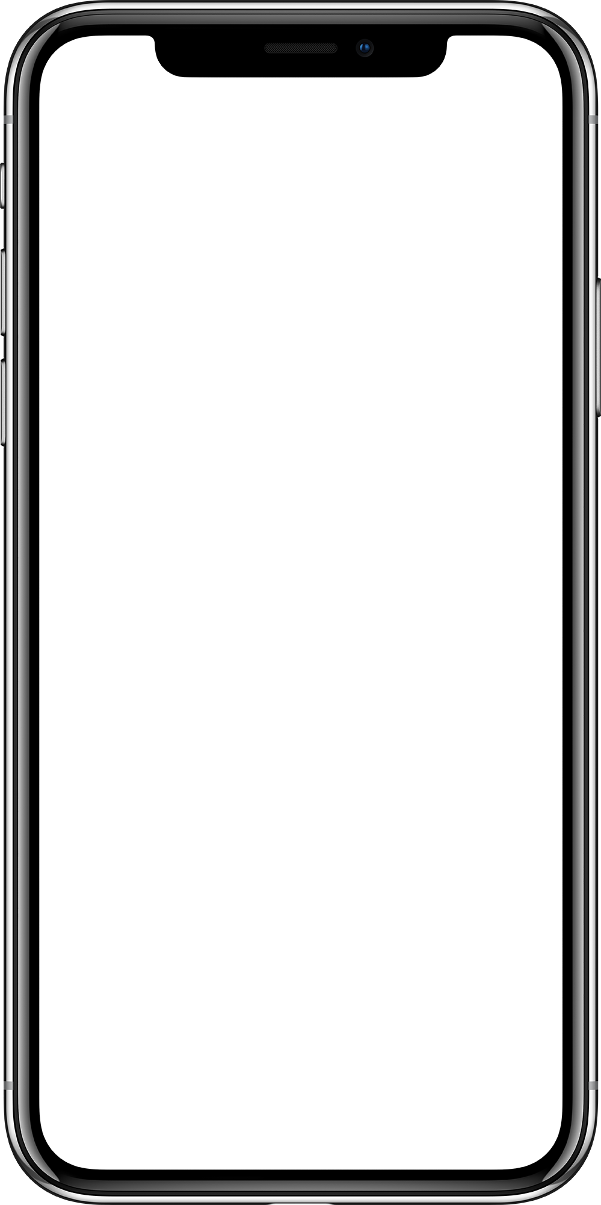

POP - Prototyping on Paper
プロトタイプ
プロトタイプ

Slide 28
ダウンロード

